Slide 1
Android stack, atividades e o ciclo de vida da aplicação
Implementação de Objetos Distribuídos
Profa. Danielle Martin
Universidade de Mogi das Cruzes

Slide 2
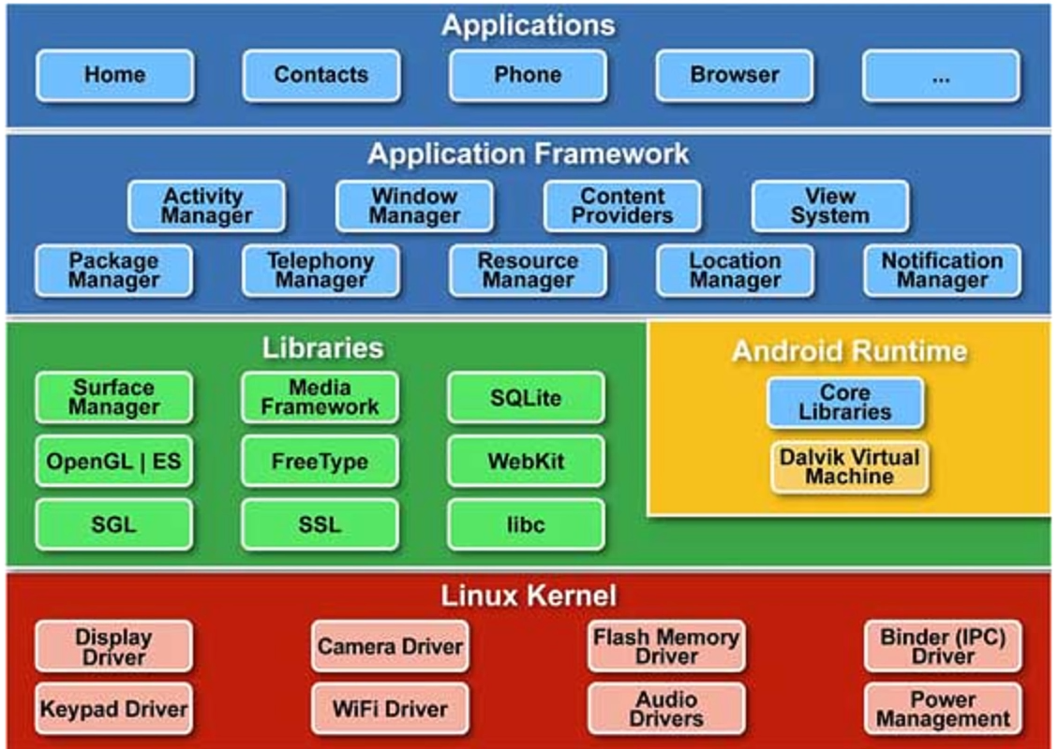
Arquitetura do Android (Android Stack)
Fonte: https://www.edureka.co/android-development-certification-course

Slide 3
Arquitetura do Android (Android Stack)
Applications
Aplicações-chave nativas do Android, todas escritas em Java. Exemplos: cliente de email, calendário, contatos, navegador, etc).
Application Framework
API usada para desenvolver as aplicações de Android. O mesmo framework é usado por desenvolvedores e na criação das aplicações-chave. Disponibiliza Views (elementos que podem usados na criação de interfaces), Content Providers (permite acesso a dados de outras aplicações), Resource Manager (prove acesso a recursos como imagens e arquivos de layout), Notification Manager (permite notificações customizadas da aplicãção) e Activity Manager (gerencia o ciclo de vida da aplicação).

Slide 4
Arquitetura do Android (Android Stack)
Libraries
Bibliotecas C/C++ utilizadas pelos componentes do Android. Provê recursos que são expostos aos desenvolvedores através de sua camada sobrejacente: Application Framework.
Android Runtime
Cada aplicação rodando no Android, é executada em um processo diferente, com um id único e executado em uma instância particular de máquina virtual Android Runtime. Nessa máquina virtual (antigamente VM Dalik), os bytecodes da JVM são traduzidos em um arquivo .dex para otimização do uso de memória e concorrência.
Linux Kernel
Contém os drivers que comunicam e gerenciam com os elementos de hardware do aparelho (como Camera Driver, Keypad Driver, Audio Driver, etc).

Slide 5
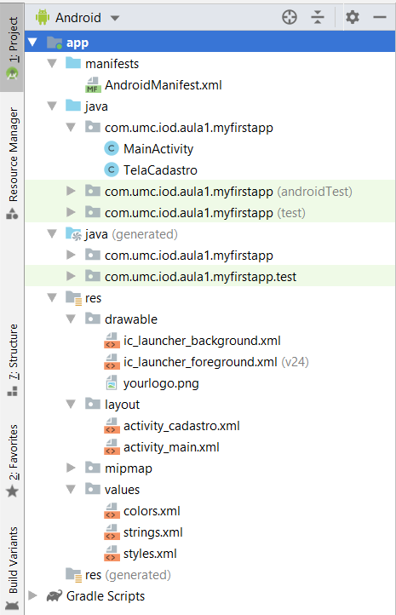
Estrutura do projeto
Android Manifest
Pacotes e classes da aplicação
Classes de teste
Recursos do projeto
Recursos visuais (imagens, ícones, etc)
Layout XML das atividades
Recursos de valores/constantes (strings, cores, etc)
Scripts Gradle de implantação do projeto

Slide 6
AndroidManifest.xml
Todo projeto Android precisa ter o arquivo AndroidManifest.xml em sua estrutura de arquivos.
Ele descreve informações essenciais sobre o aplicativo para as ferramentas de compilação, sistema operacional e Google Play, tais como:
Nome do aplicativo
Componentes do aplicativo
Permissões que o aplicativo precisa ter no aparelho
Recursos de hardware e software exigidos

Slide 7
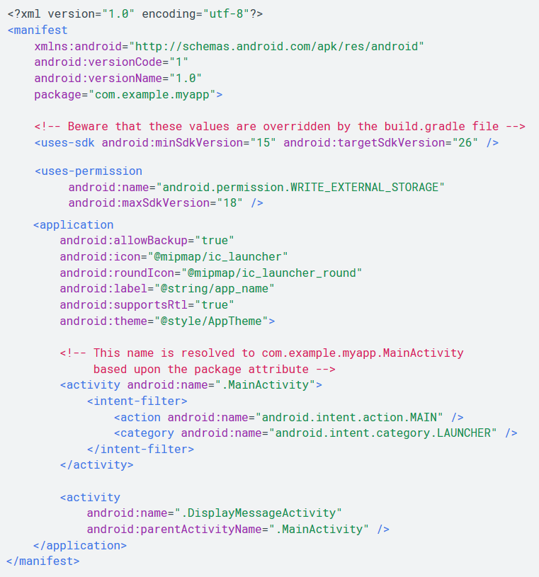
Exemplo de AndroidManifest.xml

Slide 8
Atividade
Atividades são classes Gerenciadoras de UI (Interface Gráfica).
Uma atividade é uma subclasse da classe Activity.
Uma atividade fornece a janela na qual o app desenha a própria IU. Essa janela normalmente preenche a tela, mas pode ser menor do que a tela e flutuar sobre outras janelas.
A UI de cada atividade é carregada conforme o layout associado a ela (XML).

Slide 9
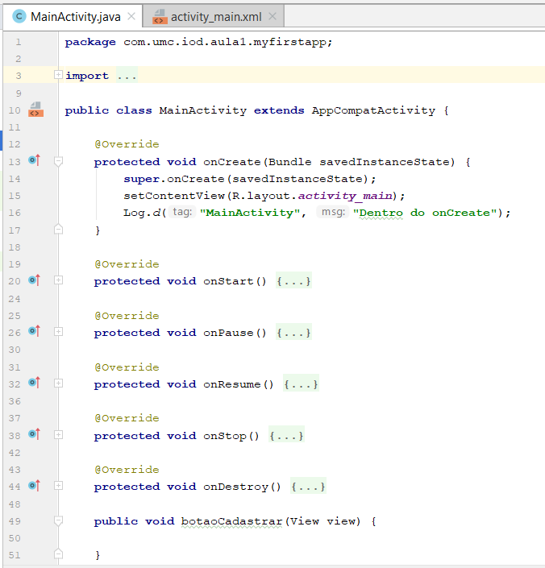
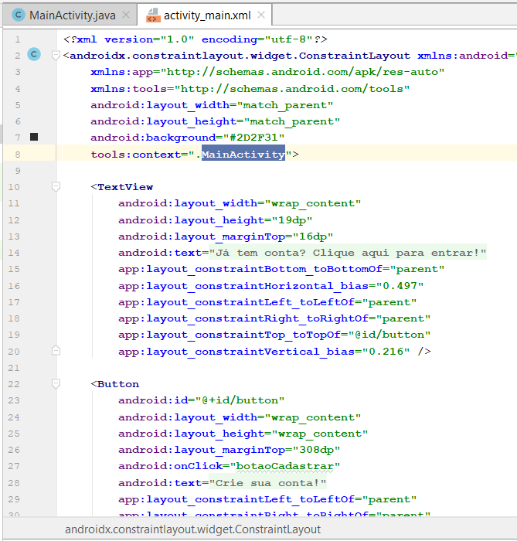
Atividade
Classe da atividade vs Layout da atividade

Slide 10
Iniciando uma Atividade
No Android, ao invés dos apps serem iniciados por um método “main”, são iniciados pelo acionamento de uma atividade, invocando métodos de callback que correspondem a estágios específicos do ciclo de vida.
Cada atividade pode ser acionada isoladamente, com acoplamento mínimo entre outras atividades.
Exemplo:
Abrir um app de email pela tela principal (atividade da caixa de entrada)
Abrir um app de email sendo redirecionado por outro app para tarefa de Compartilhar (atividade de escrever novo email)

Slide 11
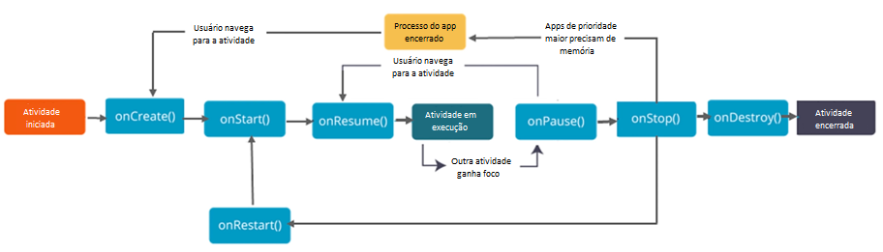
Ciclo de vida da Atividade
A atividade irá transitar por diferentes estados de seu ciclo de vida durante a navegação do usuário
Fonte: https://www.edureka.co/android-development-certification-course

Slide 12
Ciclo de vida da Atividade
Cada evento do diagrama anterior corresponde a um método da classe Activity. Estes métodos são acionados automaticamente pelo sistema e podem ser sobrescritos.
Às vezes uma atividade é encerrada abruptamente (botão voltar, alteração da orientação da tela), e seu estado se perde (o objeto é recriado). Nesse caso o sistema aciona os eventos do comportamento padrão, sem que o desenvolvedor precise tratar esse evento.

Slide 13
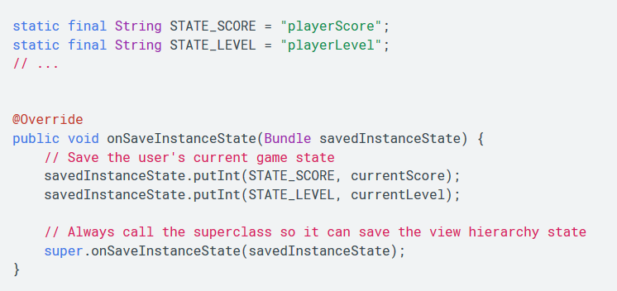
Mantendo o estado da atividade
Para salvar dados do estado atual da atividade (variáveis, valores digitados pelo usuário em formulários, etc), quando a atividade é inesperadamente destruída, o sistema salva um objeto Bundle. Podemos adicionar valores nesse objeto no método onSaveInstanceState.

Slide 14
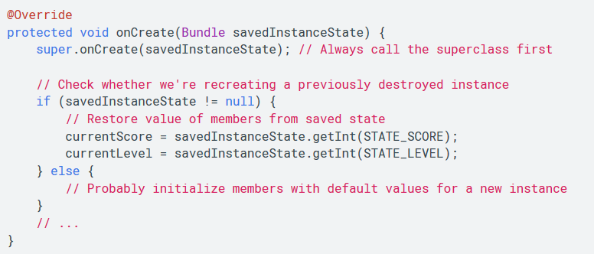
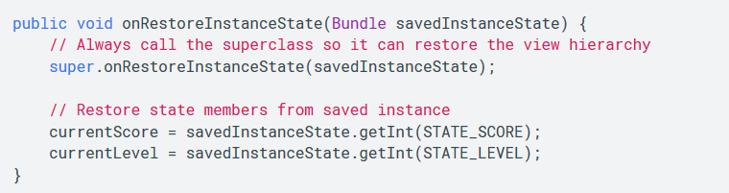
Recuperando o estado salvo da atividade
Para recuperar os dados salvos no Bundle, podemos verificar se algum valor foi salvo no momento da criação da atividade (onCreate) ou quando o sistema tentar restaurá-la (onRestoreInstanceState)

Slide 15
Logcat
É uma ferramenta de linha de commando que armazena mensagens de log de um aplicativo rodando no sistema Android
Um desenvolvedor pode enviar mensagens para o logcat usando a classe Log.
As mensagens de log são identificadas por uma tag, que normalmente é o nome da classe. Mensagens são exibidas no seguinte formato:
date time PID-TID/package priority/tag: message

Slide 16
Níveis de Log
Os seguintes níveis de log estão disponíveis para Android
Nível | Propósito | Método | Prioridade
ERROR | Mensagens de erro | Log.e(String tag, String msg) | Alta
WARNING | Mensagens de avisos, que não interrompem o fluxo da aplicação | Log.w(String tag, String msg) | Importante
INFORMATION | Mensagens informativas sobre tarefas de rotina da aplicação. | Log.i(String tag, String msg) | Normal
DEBUG | Saída para depuração (debug) do Código, usado por programadores. São eliminadas em tempo de execução. | Log.d(String tag, String msg) | Baixa
VERBOSE | Mensagens detalhadas, usado por programadores durante o desenvolvimento, para ser removido depois. | Log.v(String tag, String msg) | Mais baixa

Slide 17
Verificando o ciclo de vida da atividade

Slide 18
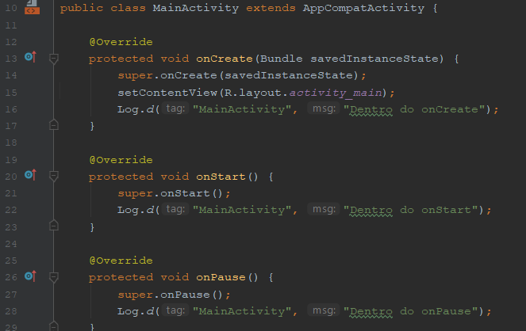
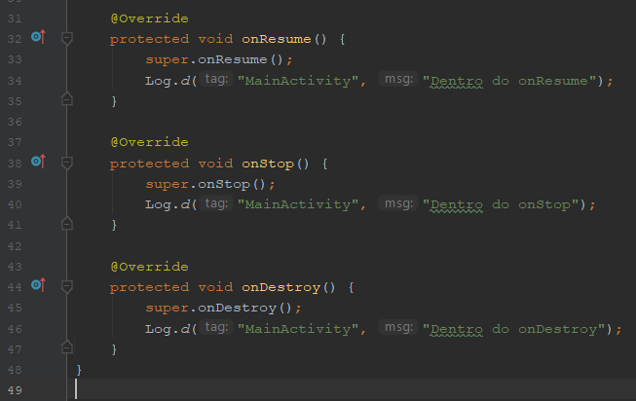
Usando LogCat
Vamos usar nossa MainActivity para sobrescrever os métodos onStart(), onPause(), onResume(), onStop() e onDestroy() adicionando mensagens de log em cada método.

Slide 19
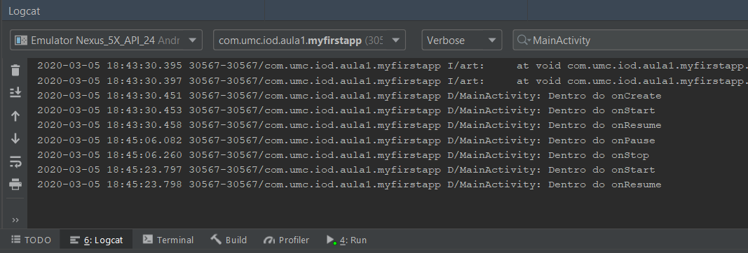
Usando Logcat
Faça alguns testes minimizando, reabrindo e fechando o aplicativo.
Verifique no Logcat as mensagens que apareceram no log em cada momento ao filtrar pela tag que foi utilizada nas instruções de log.

Slide 20
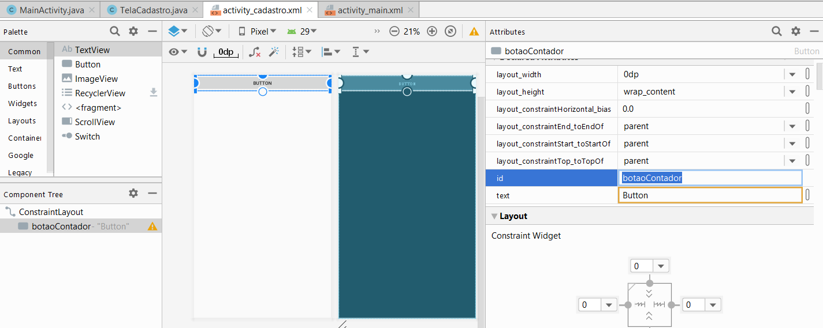
Salvando o estado de variáveis
Crie na sua atividade um botão com id “botaoContador”

Slide 21
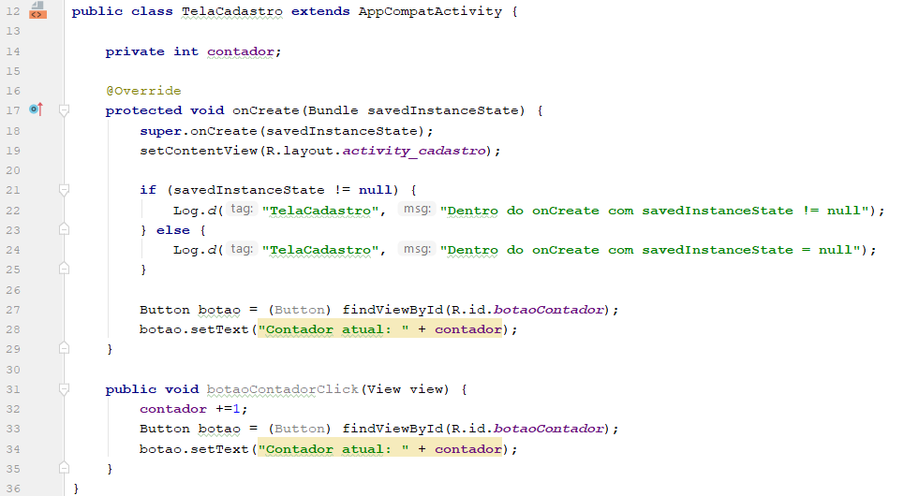
Salvando o estado de variáveis
Na classe da sua atividade, crie um atributo inteiro com o nome contador. Altere o texto do botão no onCreate para exibir o valor atual do contador.

Slide 22
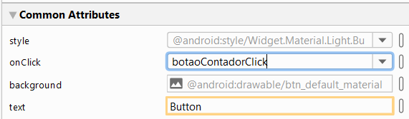
Salvando o estado de variáveis
Crie um método na mesma classe para mapear o evento do botaoContador. Para isso, pode criar um método void, de qualquer nome, que receba um atributo View.
Aponte o evento onClick do botão para esse método.

Slide 23
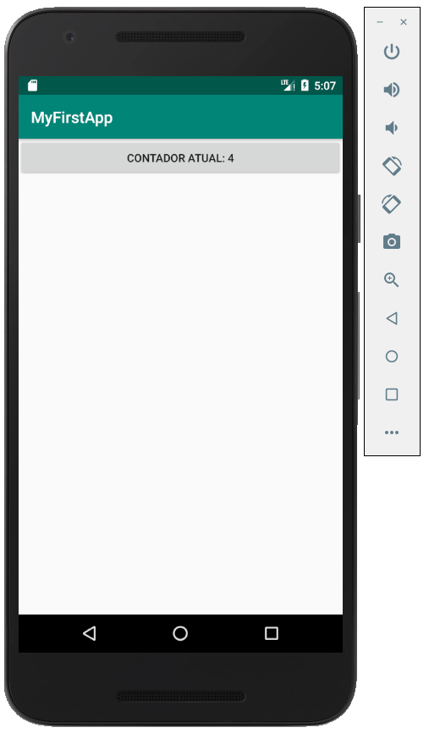
Salvando o estado de variáveis
Execute a aplicação e veja o que acontece quando clicamos no botão.

Slide 24
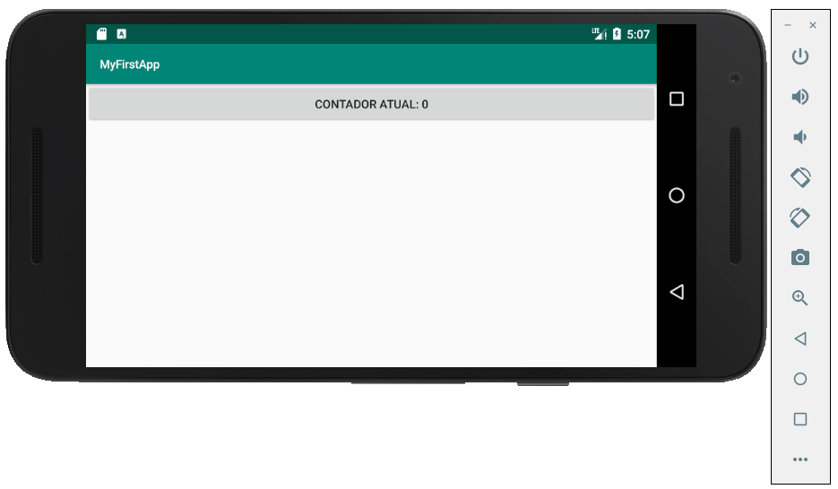
Salvando o estado de variáveis
Experimente mudar a orientação do dispositivo – isso irá destruir e recriar a atividade. O que aconteceu com o contador?
Desafio! Utilize os conceitos aprendidos na aula de hoje para preservar o contador quando a orientação do dispositivo mudar.

